Slide 1

Bài
Luyện tập phép cộng (không nhớ)
trong phạm vi 20

Slide 2


Thứ năm ngày 22 tháng 9 năm 2021
Toán
Luyện tập phép cộng (không nhớ)
trong phạm vi 20

Slide 3

KHỞI ĐỘNG

Slide 4





TÀU ƠI
MÌNH ĐI ĐÂU THẾ

Slide 5


Chúng ta sẽ cùng theo một
chuyến tàu để đến tham quan nơi
sinh sống của các muôn thú.
Muốn vậy, các em hãy cố gắng
trả lời đúng những câu hỏi nhé!
Sẵn sàng cho chuyến tham quan nào!

Slide 6





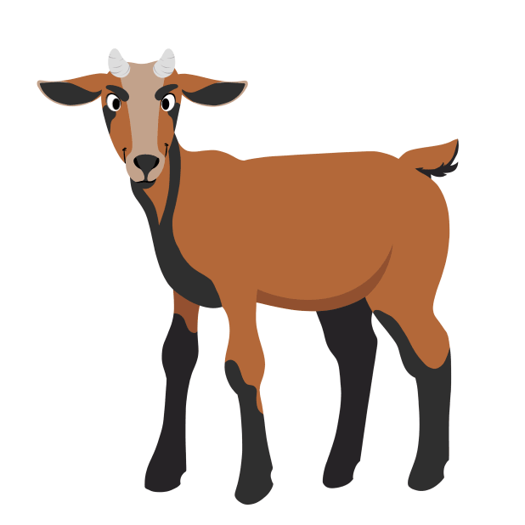




>
=
<
49
46
?

Slide 7






31
32
33
30
3
?
+
=

Slide 8




>
=
<
44 - 4
?
39

Slide 9





>
=
<
7+3
10
?

Slide 10

LUYỆN TẬP – THỰC HÀNH

Slide 11

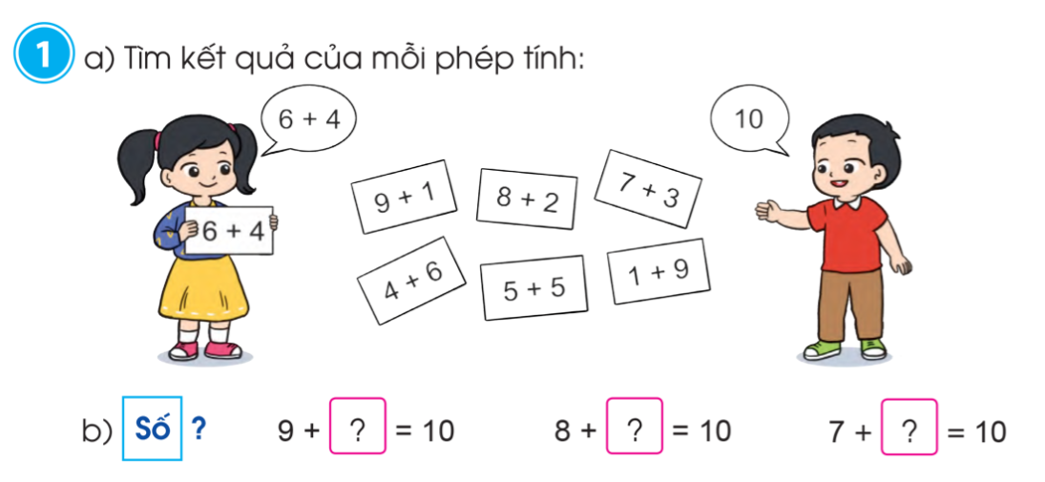
1

Slide 12

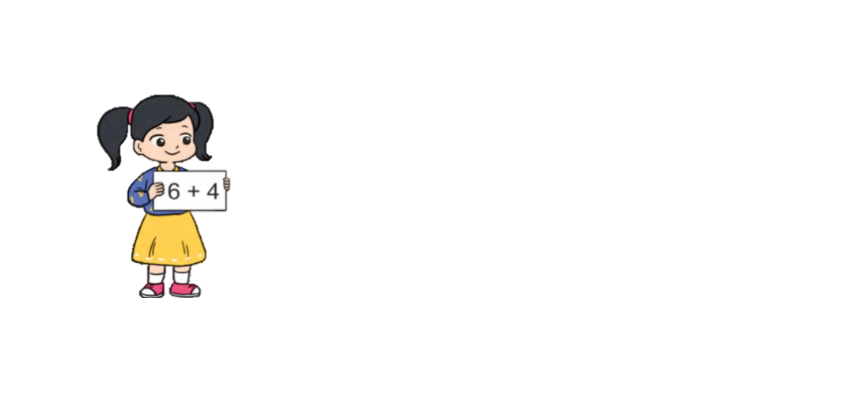







1
a) Tìm kết quả của mỗi phép tính:
6 + 4
10
10
7 + 3
9 + 1
8 + 2
10
10
4 + 6
10
10
5 + 5
1 + 9
10

Slide 13

1
b, Số?
9 + = 10
1
?
8 + = 10
?
2
7 + = 10
?
3

Slide 14




2
Tính:
10 + 1 =
10 + 5 =
10 + 4 =
10 + 7 =
10 + 9 =
10 + 3 =

Slide 15

3
Tính nhẩm:
9 + 1 =
9 + 1 + 4 =
8 + 2 =
8 + 2 + 3 =
7 + 3 =
7 + 3 + 5 =

Slide 16

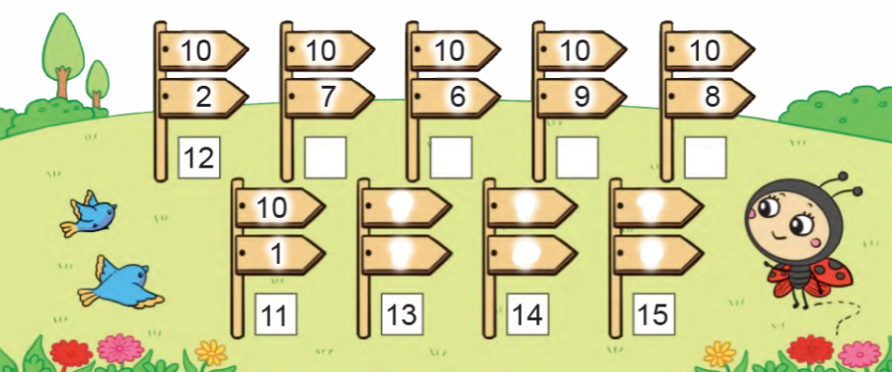
4
Số?
12
17
16
19
18

Slide 17




GIẢI CỨU CHÚ KHỈ
Để giải cứu Khỉ Con không bị Cá Sấu ăn thịt, em hãy trả lời đúng các câu hỏi nhé!

Slide 18

7 + 3 = ?
A. 9
B. 11
C. 10
D. 8

Slide 19
9 + 1 + 5 = ?
A. 15
B. 14
C. 13
D. 10

Slide 20
8 + 2 + 5 = ?
A. 10
B. 7
C. 14
D. 15

Slide 21
6 + 4 = ?
A. 9
B. 10
C. 11
B. 8

Slide 22

DẶN DÒ

